Slide 1
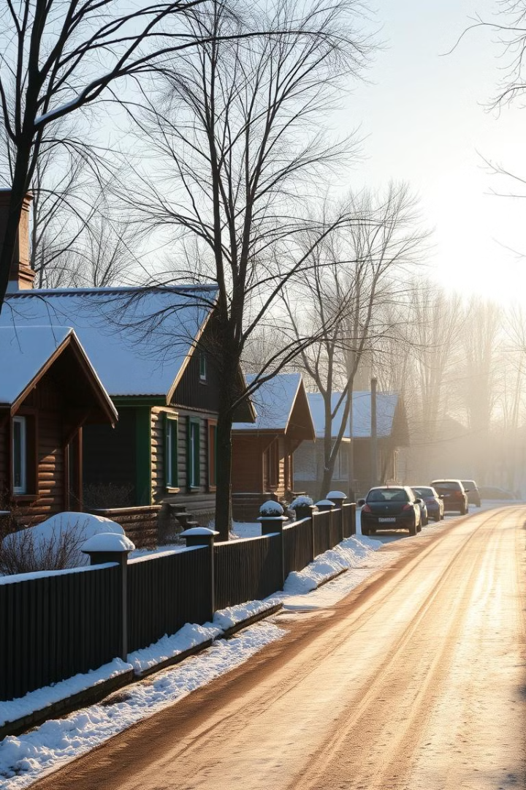
Актуальные проблемы управления коттеджными поселками
В России существуют вертикальная и горизонтальная застройка. Управление МКД регулируется Жилищным кодексом. Управление СНТ – отдельным законом. Управление коттеджными поселками не регламентируется.

Slide 2
Проблема отсутствия регулирования
1
Отсутствие гарантий
2
Конфликты
Нет гарантий пользования инфраструктурой.
Конфликты о качестве и стоимости услуг.
3
Договорные отношения
Отношения строятся на договорах.

Slide 3
Опыт управления МКД
Правовое регулирование
Правовая база
Самостоятельность
В РФ успешно развивается управление вертикальной застройкой.
Есть правовые гарантии для собственников и обслуживающих организаций.
Граждане могут самостоятельно управлять МКД.

Slide 4
Два пути развития законодательства
Развитие 217-ФЗ
Об организации СНТ.
Развитие ЖК и ГрадК
Жилищного кодекса и Градостроительного кодекса.

Slide 5
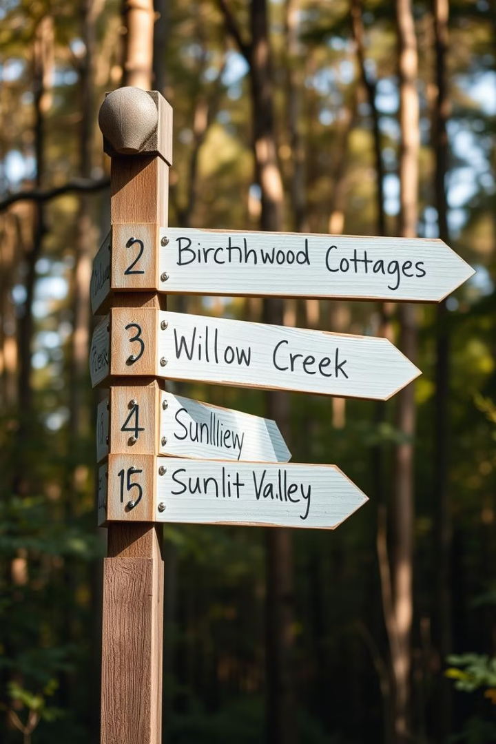
Введение термина
Коттеджный поселок (КП)
Малоэтажный ЖК (МЖК)
Коттеджное поселение (КП)

Slide 6
Корректировка 217-ФЗ
Новая правовая форма «МЖК». Обе формы – 2 уровень ТСН. Регулируются сложившейся практикой. Правовая определенность для всех.

Slide 7
Уточнения в ЖК и Градостроительном Кодексе
Ввести понятие МЖК или КП.
Право муниципалитетам устанавливать границы МЖК.
Контроль организации ТСЖ, МЖК, УК.
Убрать запрет на организацию ТСЖ.
Распространить нормы ЖК на МЖК.

Slide 8
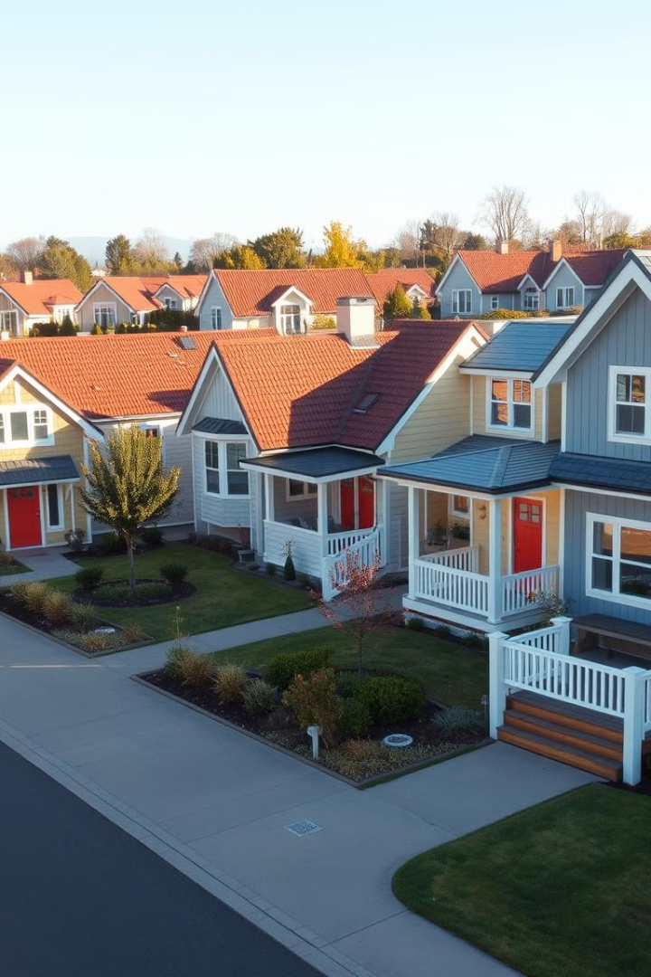
Вывод
Оба предложения могут существовать и развиваться. Предоставляя правовые гарантии участникам правоотношений.

